Slide 1






TRƯỜNG TIỂU HỌC SÀI ĐỒNG
Lớp: 4A5
GV: Âu Thị Thanh Dung

Slide 2




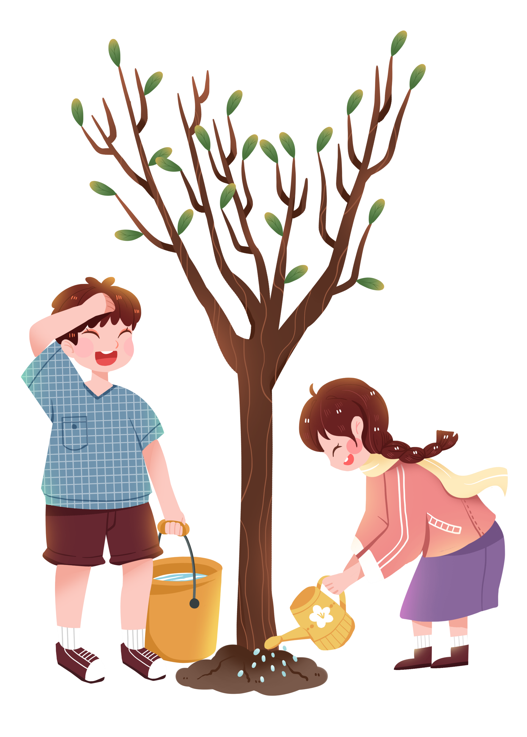





Slide 3


1. Xác định công dụng của dấu gạch ngang được sử dụng trong mỗi đoạn dưới đây:
Đánh dấu lời nói trực tiếp của nhân vật.
a. Dưới đây là một số loài được cho là lớn nhất trong thế giới động vật:
- Cá voi xanh.
- Voi Châu Phi.
- Hươu cao cổ.
- Lạc đà một bướu.
Đánh dấu các ý trong một đoạn liệt kê.
Nối các từ ngữ trong một liên danh.

Slide 4
1. Xác định công dụng của dấu gạch ngang được sử dụng trong mỗi đoạn dưới đây:
b. Năm 1976, thành phố Sài Gòn - Gia Định được đổi tên là Thành phố Hồ Chí Minh.
Đánh dấu lời nói trực tiếp của nhân vật.
c. Đốm và Mun im lặng, ngắm những bông hoa chiều tàn tím biếc. Đốm hỏi:
- Sao lại gọi là hoa chiều tàn?
- Là bởi vì trưa nở, chiều tàn.
- Đằng ấy giỏi thật! Gì cũng biết!
Mun được khen phổng mũi, cao hứng nói tiếp:
-Còn hoa mười giờ, thì cứ đúng mười giờ là nở bung.
Đánh dấu các ý trong một đoạn liệt kê.
Nối các từ ngữ trong một
liên danh.

Slide 5
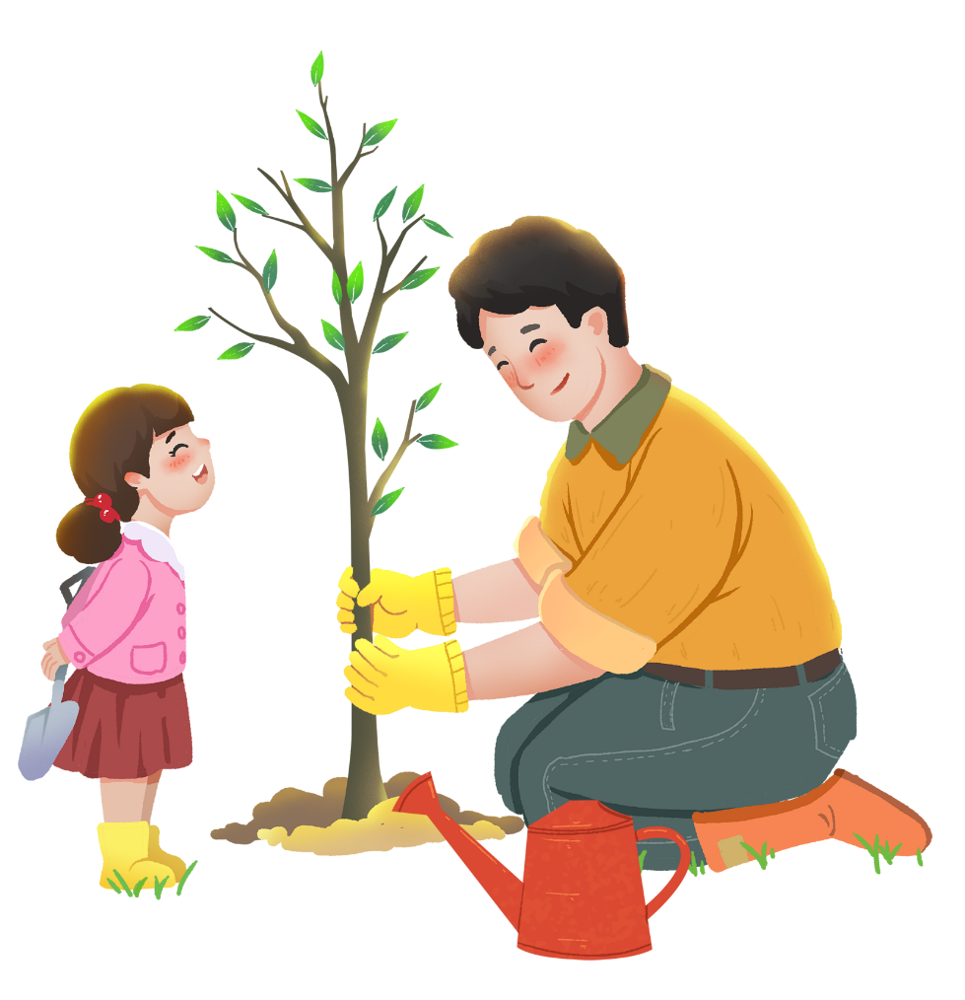
2. Nêu công dụng của dấu gạch ngang trong mỗi trường hợp sau:
a. Để trồng cây trong chậu, em hãy làm theo các bước sau:
- Chuẩn bị đất, cho một phần đất vào chậu.
- Dùng xẻng nhỏ xới đất cho đất tơi xốp.
- Đặt cây vào chậu, cho nốt phần đất còn lại, dùng tay ấn nhẹ đất cho chắc gốc cây.
- Tưới một chút nước vào gốc cây cho đất ẩm và gốc cây chắc hơn.
Đánh dấu các ý trong một đoạn liệt kê.

Slide 6
2. Nêu công dụng của dấu gạch ngang trong mỗi trường hợp sau:
b. Chương trình học bổng “Vì mái trường xanh” đã đến với các em học sinh khắp ba miền Bắc - Trung - Nam.
Nối các từ ngữ trong một
liên danh.

Slide 7

GHI NHỚ
Dấu gạch ngang có thể được dùng để đánh dấu các ý trong một đoạn liệt kê và nối các từ ngữ trong một liên danh từ.

Slide 8

3. Dấu câu nào có thể thay cho các bông hoa dưới đây? Nêu công dụng của dấu câu đó.
a. Nhạc sĩ Hoàng Vân đã phổ nhạc cho bài thơ Hà Nội - Huế - Sài Gòn của nhà thơ Lê Nguyên.
b. Để làm một con diều giấy, chúng ta phải thực hiện 3 bước:
- Làm khung diều.
- Đo và cắt áo diều.
- Ráp các bộ phận của diều.
Nối các từ ngữ trong một
liên danh.
Đánh dấu các ý trong một đoạn liệt kê.

Slide 9
Vận dụng
Em hãy nêu một ví dụ sử dụng dấu gạch ngang và cho biết dấu gạch ngang đó được sử dụng với công dụng gì?

Slide 10

Chúc các em học tốt!

